Slide 1
ТАКМИЧАР ГЕНЕРАЦИЈЕ 2025.
(ПЛАТФОРМА ТАКМИЧАР ГЕНЕРАЦИЈЕ МИНИСТАРСТВА ПРОСВЕТЕ И ВЛАДЕ РЕПУБЛИКЕ СРБИЈЕ У ОКВИРУ СТРАТЕГИЈЕ РАЗВОЈА ОБРАЗОВАЊА И ВАСПИТАЊА У РС ДО 2030.ГОДИНЕ)
УНА ПЕТКОВИЋ, УЧЕНИЦА 8-4 РАЗРЕДА
АЛЕКСА БОКАН –ЂАК ГЕНЕРАЦИЈЕ У ШКОЛСКОЈ 2024/25.ГОДИНИ

Slide 2
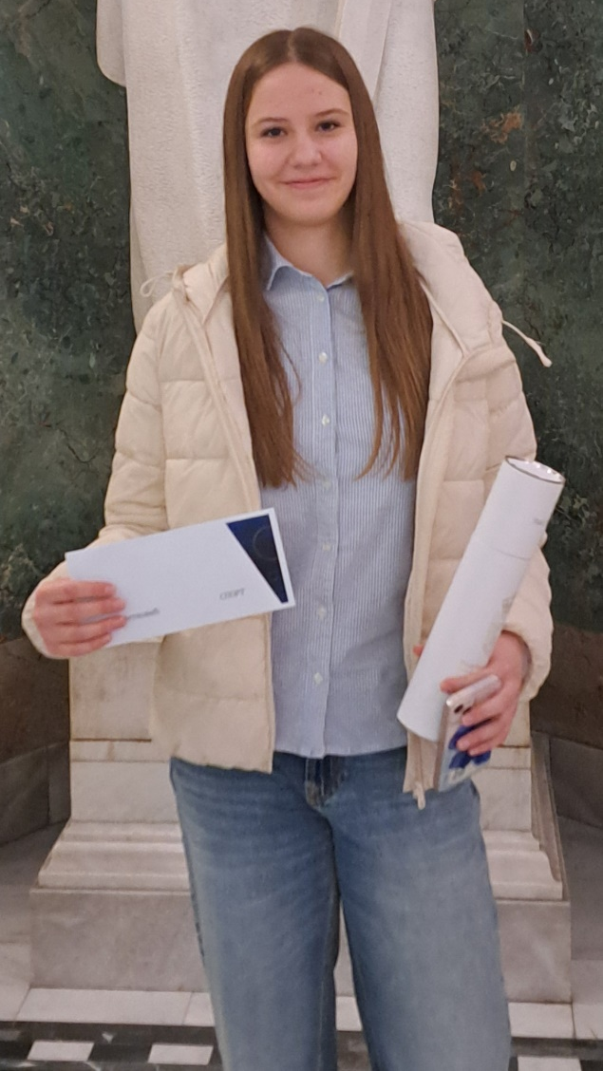
УНА ПЕТКОВИЋ

Slide 3
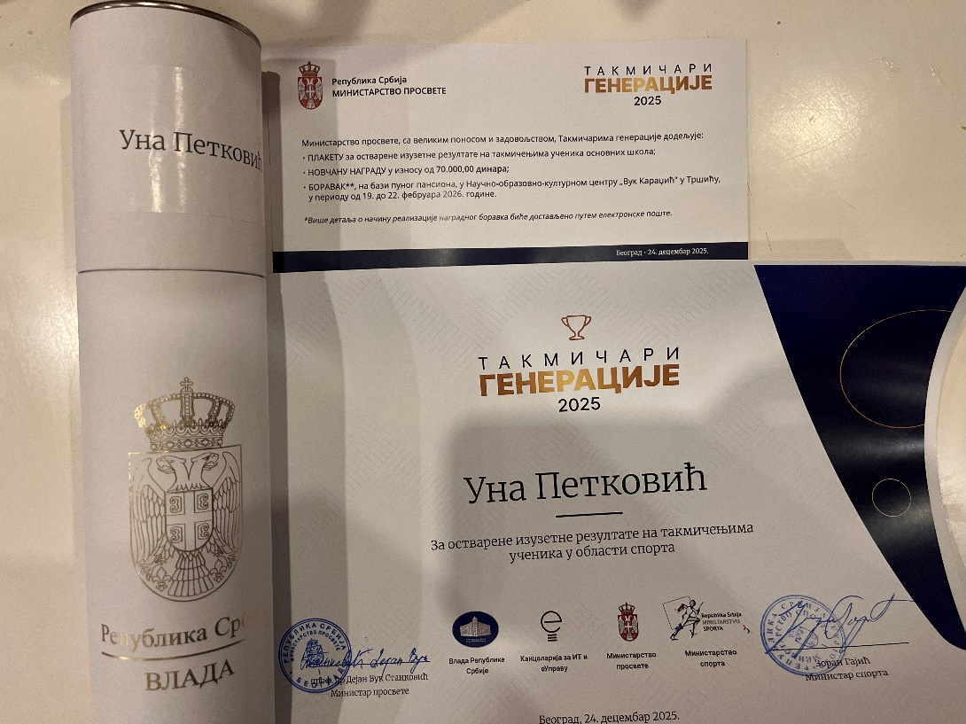
УНА ПЕТКОВИЋ
УЧЕНИЦА 8-4 РАЗРЕДА
МЕНТОР:СПОЉНИ САРАДНИК
ТАКМИЧАР ГЕНЕРАЦИЈЕ 2025. С ПРАМ РЕЗУЛТАТА У МАЧЕВАЊУ
(ПЛАТФОРМА ТАКМИЧАР ГЕНЕРАЦИЈЕ МИНИСТАРСТВА ПРОСВЕТЕ И ВЛАДЕ РЕПУБЛИКЕ СРБИЈЕ У ОКВИРУ СТРАТЕГИЈЕ РАЗВОЈА ОБРАЗОВАЊАИ ВАСПИТАЊА У РС ДО 2030.ГОДИНЕ)

Slide 4
УНА ПЕТКОВИЋ
УЧЕНИЦА 8-4 РАЗРЕДА
МЕНТОР:СПОЉНИ САРАДНИК
НАЈВЕЋИ УСПЕСИ ДО ДЕЦЕМБРА 2025.-ТАКМИЧЕЊА И ПОЗИЦИЈЕ
1. МЕСТО НА ДРЖАВНОМ ПРВЕНСТВУ ЗА ПИОНИРЕ „А“ 2025. ГОДИНЕ У СУБОТИЦИ
1.МЕСТО НА ВРОПСКОМ ТУРНИРУ ЗА РАНГ ЛИСТУ ЕЦЦ У УБУ
1.МЕСТО НА ТУРНИРУ У ЛЕСКОВЦУ 2024. ГОДИНЕ
3.МЕСТО НА СВЕТСКОЈ ШКОЛАРИЈАДИ НА ЗЛАТИБОРУ 2025. ГОДИНЕ
1. МЕСТО НА ЈУНИОРСКОМ ДРЖАВНОМ ПРВЕНСТВУ ЗА ЕКИПНО 2025. ГОДИНЕ У ЛЕСКОВЦУ
2. МЕСТО НА ДРЖАВНОМ ПРВЕНСТВУ ЗА КАДЕТЕ У ЛЕСКОВЦУ 2025. ГОДИНЕ
2.МЕСТО НА ДРЖАВНОМ ПРВЕНСТВУ ЗА ПИОНИРЕ „А“ 2024. ГОДИНЕ
3.МЕСТО НА ЕВРОПСКОМ ТУРНИРУ ЗА РАНГ ЛИСТУ У ЗРЕЊАНИНУ 2025. ГОДИНЕ
3.МЕСТО НА ЕВРОПСКОМ ТУРНИРУ ЗА РАНГ ЛИСТУ 2024. ГОДИНЕ У ЗРЕЊАНИНУ
УЛАЗАК У ТОП 8 ТАКМИЧАРА 2024. ГОДИНЕ У РУМУНИЈИ
3.МЕСТО НА ЕВРОПСКОМ ТУРНИРУ ЗА РАНГ ЛИСТУ У ГРЧКОЈ, ФЛОРИНИ ЗА ЕКИПНО

Slide 5
УНА ПЕТКОВИЋ
2.МЕСТО НА ДРЖАВНОМ ПРВЕНСТВУ ЗА КАДЕТЕ У17 2025. ГОДИНЕ
2. МЕСТО НА ДРЖАВНОМ ПРВЕНСТВУ У СУБОТИЦИ 2024. ГОДИНЕ У14
2. МЕСТО НА ТУРНИРУ ЗА СРПСКУ РАНГ ЛИСТУ У17 2024. ГОДИНЕ
9.МЕСТО НА ЕВРОПСКОМ ТУРНИРУ У ГРЧКОЈ 2024. ГОДИНЕ
3.МЕСТО НА ТУРНИРУ У БЕОГРАДУ 2024. ГОДИНЕ
3.МЕСТО НА ТУРНИРУ У БЕОГРАДУ ПАРТИЗАНОВ ТУРНИР 2024. ГОДИНЕ
3. МЕСТО НА ТУРНИРУ У ЛЕСКОВЦУ ЗА КАДЕТЕ У17 2024. ГОДИНЕ
3.МЕСТО НА ТУРНИРУ У ЛЕСКОВЦУ ЗА ЈУНИОРЕ У20 2024. ГОДИНЕ
8. МЕСТО НА ТУРНИРУ У РУМУНИЈИ ЗА ЕВРОПСКУ РАНГ ЛИСТУ 2024. ГОДИНЕ
8.МЕСТО НА ТУРНИРУ У ГРЧКОЈ, ФЛОРИНИ ЗА ЕВРОПСКУ РАНГ ЛИСТУ 2023. ГОДИНЕ
3. МЕСТО НА ДРЖАВНОМ ПРВЕНСТВУ 2023. ГОДИНЕ У БЕОГРАДУ
3. МЕСТО НА ТУРНИРУ У САРАЈЕВУ 2023. ГОДИНЕ
3.МЕСТО НА ТУРНИРУ У ЛЕСКОВЦУ 2023. ГОДИНЕ
3.МЕСТО НА ТУРНИРУ У УБУ 2023. ГОДИНЕ
3. МЕСТО НА ТУРНИРУ У БЕОГРАДУ ТРОФЕЈ СИЛНОГ 2023. ГОДИНЕ
2.МЕСТО НА ТУРНИРУ У БЕОГРАДУ 2022. ГОДИНЕ
6.МЕСТО НА ЕВРОПСКОМ ТУРНИРУ У ЗРЕЊАНИНУ ЗА КАДЕТЕ У17 2025. ГОДИНЕ
7.МЕСТО НА ТУРНИРУ У УБУ ЗА КАДЕТЕ У17 2023. ГОДИНЕ
7.МЕСТО НА ЕВРОПСКОМ ТУРНИРУ ЗА КАДЕТЕ У17 2024. ГОДИНЕ

Slide 6
УНА ПЕТКОВИЋ
УЧЕНИЦА 8-4 РАЗРЕДА
МЕНТОР:СПОЉНИ САРАДНИК
ПРЕДСТАВЉАЛА СРБИЈУ НА ЕВРОПСКОМ ПРВЕНСТВУ У ИСТАНБУЛУ И УШЛА У ТОП 64.
ДРЖАЛА НЕКО ВРЕМЕ ПРВО МЕСТО НА ЕВРОПСКОЈ РАНГ ЛИСТИ ЗА ПИОНИРЕ, ЗАТИМ 2. МЕСТО, ТРЕНУТНО ДРЖИ 3. МЕСТО У ЕВРОПИ ЗА ПИОНИРЕ У СЕЗОНИ 2024 - 2025. ГОДИНЕ
БИЛА НА ПРИПРЕМАМА РЕПРЕЗЕНТАЦИЈЕ И ПРЕДСТАВЉАЛА СРБИЈУ НА МНОГИМ ТАКМИЦЕЊИМА У ИСТАНБУЛУ, КЛАГЕНФУРТУ, БУДИМПЕШТИ, СОФИЈИ, КОПЕНХАГЕНУ, БРАТИСЛАВИ И МНОГИМ ДРУГИМ
МНОШТВО ДИПЛОМА И МЕДАЉА СА ТАКМИЧЕЊА ПО ЕВРОПИ СУ ОСВОЈЕНЕ

Slide 7
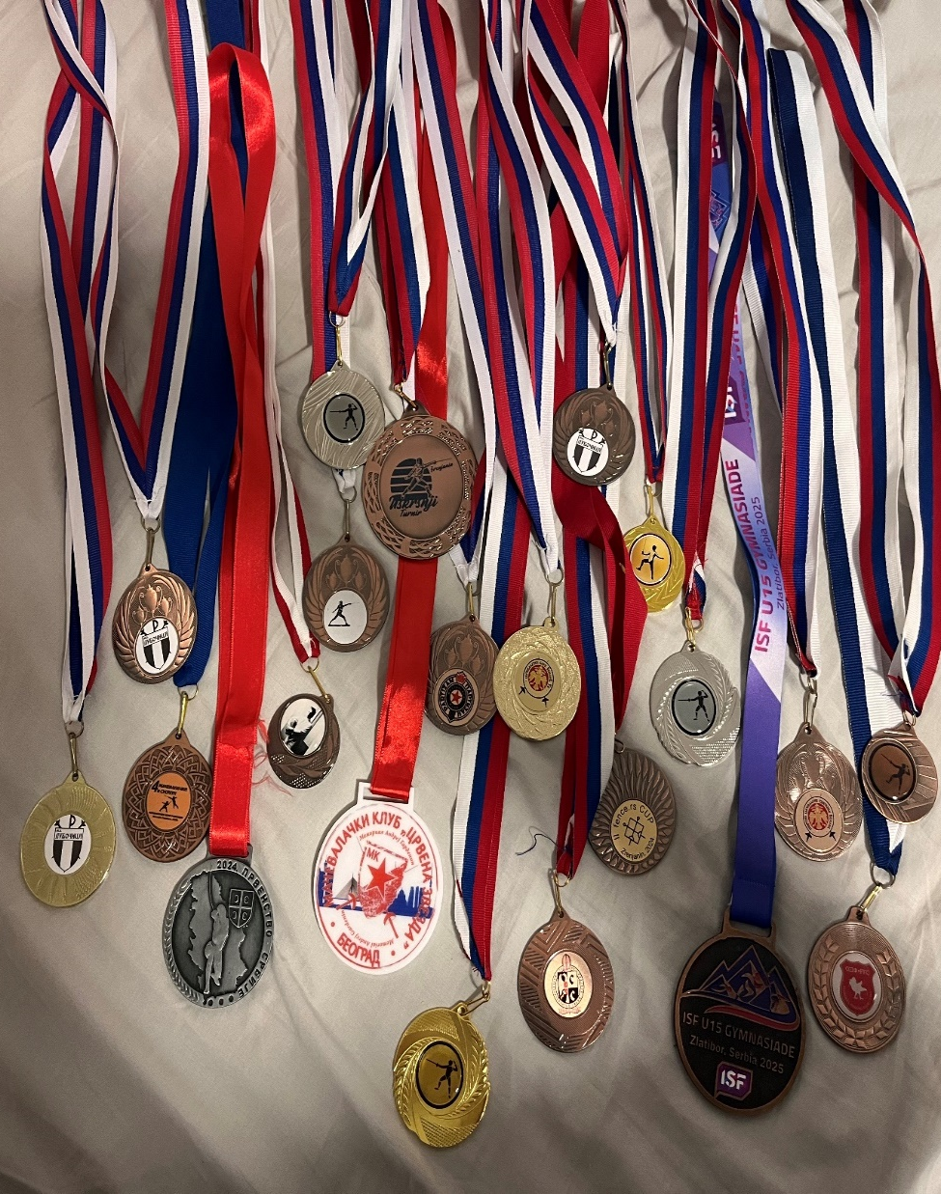
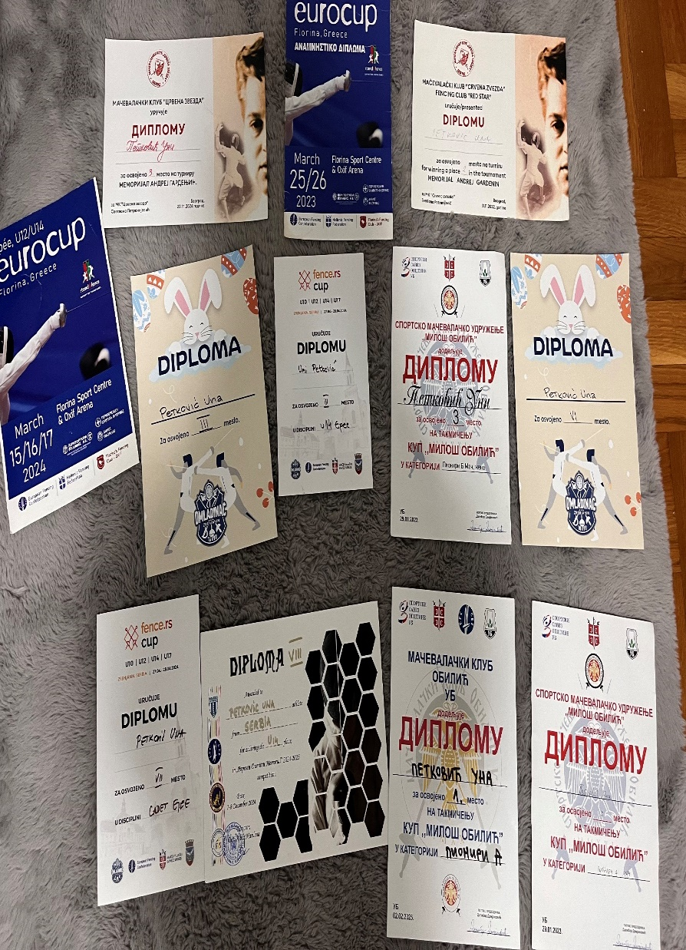
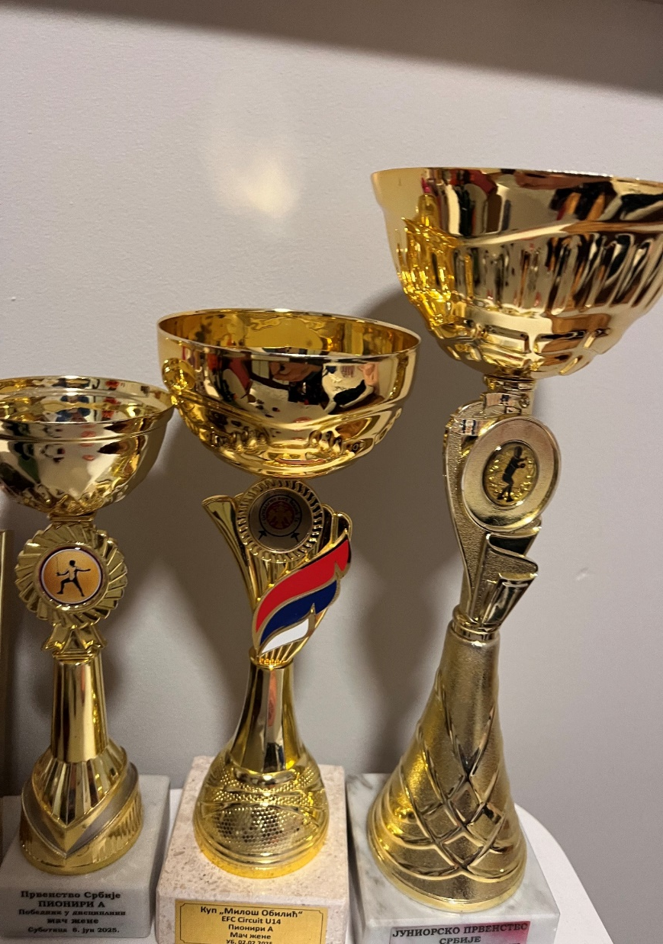
УНА ПЕТКОВИЋ

Slide 8
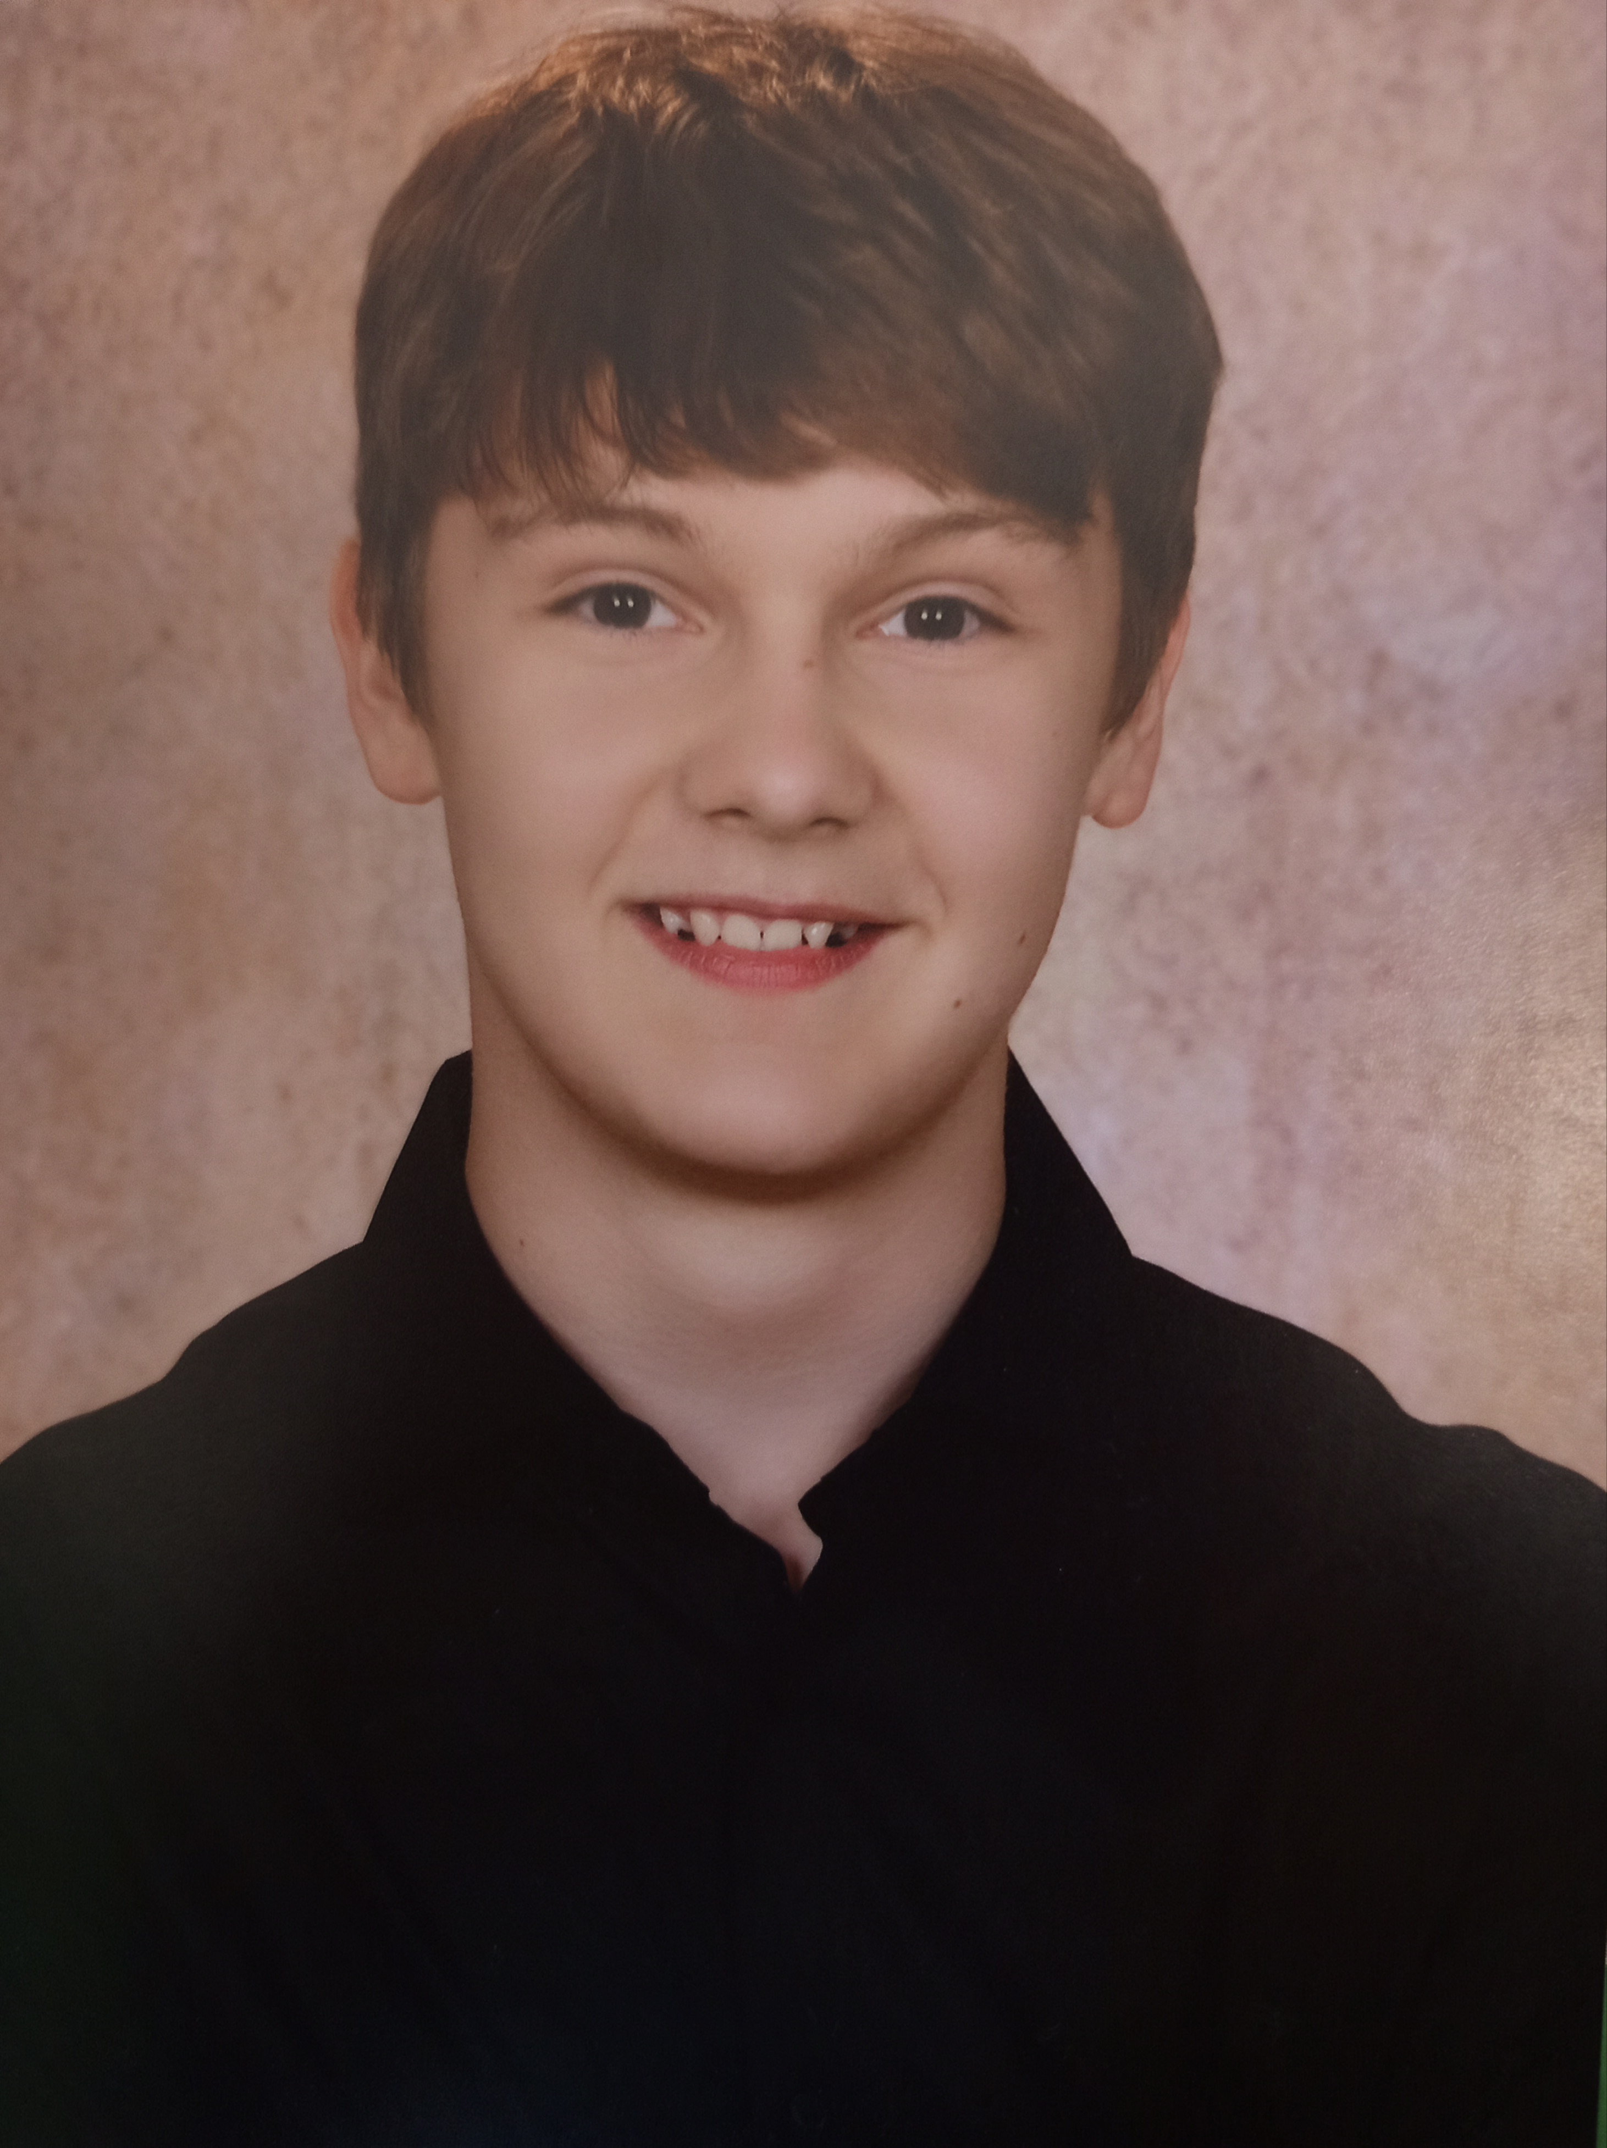
АЛЕКСА БОКАН

Slide 9
АЛЕКСА БОКАН
УЧЕНИК 8-2 РАЗРЕДА У ГЕНЕРАЦИЈИ КОЈА ЈЕ ЗАВРШИЛА ОСНОВНО ОБРАЗОВАЊЕ ШКОЛСКЕ 2024/25.ГОДИНЕ
ТАКМИЧАР ГЕНЕРАЦИЈЕ 2025. С ПРАМ РЕЗУЛТАТА ИЗ РУСИНСКОГ И ЕНГЛЕСКОГ ЈЕЗИКА
(ПЛАТФОРМА ТАКМИЧАР ГЕНЕРАЦИЈЕ МИНИСТАРСТВА ПРОСВЕТЕ И ВЛАДЕ РЕПУБЛИКЕ СРБИЈЕ У ОКВИРУ СТРАТЕГИЈЕ РАЗВОЈА ОБРАЗОВАЊАИ ВАСПИТАЊА У РС ДО 2030.ГОДИНЕ)
ЂАК ГЕНЕРАЦИЈЕ
НОСИЛАЦ ДИПЛОМЕ „ВУК КАРАЏИЋ“
НОСИЛАЦ ДИПЛОМЕ „ДОСИТЕЈ ОБРАДОВИЋ“ ЗА ИЗУЗЕТАН УСПЕХ ИЗ РУСИНСКОГ И ЕНГЛЕСКОГ ЈЕЗИКА
ДОБИТНИК ДВЕ ВИДОВДАНСКЕ НАГРАДЕ 2023/24. (РУСИНСКИ И ЕНГЛЕСКИ ЈЕЗИК)
ДОБИТНИК ПОКРАЈИНСКЕ НАГРАДЕ 2023/24.ГОДИНЕ(РУСИНСКИ ЈЕЗИК)

Slide 10
АЛЕКСА БОКАН
РУСИНСКИ ЈЕЗИК:
5.РАЗРЕД:
ПРВО МЕСТО НА МЕЂУОКРУЖНОМ ТАКМИЧЕЊУ
6.РАЗРЕД:
ПРВО МЕСТО НА МЕЂУОКРУЖНОМ ТАКМИЧЕЊУ
7.РАЗРЕД:
ПРВО МЕСТО НА МЕЂУОКРУЖНОМ ТАКМИЧЕЊУ
ПРВО МЕСТО НА РЕПУБЛИЧКОМ ТАКМИЧЕЊУ
ЕНГЛЕСКИ ЈЕЗИК:
7.РАЗРЕД:
ПРВО МЕСТО НА ОПШТИНСКОМ ТАКМИЧЕЊУ
ПРВО МЕСТО НА ОКРУЖНОМ ТАКМИЧЕЊУ
ТРЕЋЕ МЕСТО НА РЕПУБЛИЧКОМ ТАКМИЧЕЊУ

Slide 11
ЛОНГИН ИВАНОВИЋ
УЧЕНИК 2-1 РАЗРЕДА
МЕНТОР:СПОЉНИ САРАДНИК
ДОБИТНИК ВИДОВДАНСКЕ НАГРАДЕ ГРАДА НОВОГ САДА 2024-25.
2025.ПРОГЛАШЕН ДА ПРИПАДА МЕЂУ 100 НАЈБОЉИХ МЛАДИХ СПОРТИСТА У РС (ШАХОВСКИ САВЕЗ СРБИЈЕ)
КАДЕТСКИ ВИЦЕШАМПИОН СРБИЈЕ ДО 8.ГОДИНА
ШАХ:
ДРУГО МЕСТО НА РЕПУБЛИЧКОМ ТАКМИЧЕЊУ
У СТАНДАРДОМ ШАХУ
ДРУГО МЕСТО НА РЕПУБЛИЧКОМ ТАКМИЧЕЊУ
У УБРЗАНОМ ШАХУ
ДОБИТНИК ДВЕ ВИДОВДАНСКЕ НАГРАДЕ
МАТЕМАТИКА:
ПОХВАЛА НА МАТЕМАТИЧКОМ ТАКМИЧЕЊУ
“КЕНГУР БЕЗ ГРАНИЦА“

Slide 12
ПОНОС ОСНОВНЕ ШКОЛЕ
„КОСТА ТРИФКОВИЋ“НОВИ САД
„Ко сме тај може, ко не зна за страх тај иде напред“
Живојин Мишић
----------------------------------------------------------------------------
Постигнућа и награђивање испратила и презентацију припремила
Рајка Чабрило,школски педагог

